Slide 1
Makroekonomsko okruženje i izvoz
Za udrugu Hrvatski izvoznici pripremila:
prof. dr. sc. Marijana Ivanov
Listopad 2026.

Slide 2
Globalni rast realnog BDP-a
U odnosu na 2025., globalni rast je usporio, uz procjenu rasta svjetskog realnog BDP-a za 3,1 % u 2026. - što je više od ranijih očekivanja. Projekcija za 2027. je rast 3,4 % (MMF, listopad 2026).
Kako ističe MMF, unatoč svim izazovima i geopolitičkim poremećajima, globalna gospodarska aktivnost pokazuje otpornost, ali uz izraženiju koncentraciju doprinosa globalnom rastu na sve manji broj zemalja.
Na svega 32 gospodarstva odnosi se 95% globalnog rasta prema projekcijama u jesen 2026., u usporedbi s 54 gospodarstva u proljeće 2026.
Za 47% gospodarstva aktualna očekivanja su revidirana na niže. Najveći učinak na preraspodjelu rasta među zemljama proizlazi iz: 1) njihove izloženosti šoku ponude i krizi na tržištu fosilnih goriva te 2) snage ​​potražnje povezane s umjetnom inteligencijom.
Globalna inflacija (kako se ona danas naziva „ratom izazvana inflacija”) u 2026. povećana je na 4,7 %, a za 2027. MMF očekuje blago usporavaje na 4,1 %.

Slide 3
Umjetna inteligencija i produktivnost
Zamah ulaganja u nove tehnologije, umjetnu inteligenciju i povezanu infrastrukturu, uz očekivani rast produktivnosti koji bi mogao proizaći od AI, ublažavaju nepovoljne učinke geopolitičkih i trgovinskih napetosti te podupiru rast svjetske ekonomije. Međutim, potencijalno niža ulaganja u AI (zbog sumnje u brzinu povrata ogromnih kapitalnih ulaganja i visokih troškova zaduživanja) mogla bi djelovati na slabiji rast svjetskog gospodarstva.
Umjetna inteligencija se za sada reflektira primarno kao pozitivni šok potražnje - s učincima na ekonomski rast svjetskog BDP-a, ali i određenim doprinosom inflaciji (kroz potražnju za energijom, ulaganja u povezane komponente i infrastrukturu, učinak bogatstva uslijed rasta vrijednosti ulaganja/ financijske imovine na tržištima te nižu učinkovitost središnjih banaka u prigušenju agregatne potražnje kroz više kamatne stope). S druge strane, očekuje se da će dugoročno doći do transformacije u pozitivni šok ponude kroz doprinos AI bržem rastu produktivnosti (čime bi u dugom roku AI mogla imati deflacijske učinke).
Pritom su zemlje niskog dohotka gotovo posve izvan ovih pozitivnih učinaka što povećava nejednakost rasta na globalnoj razini.

Slide 4
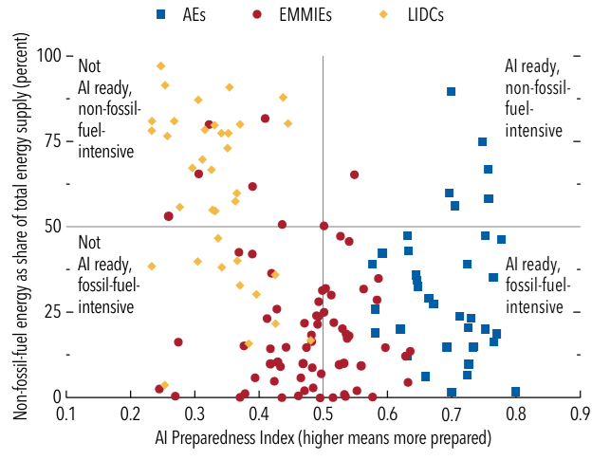
Srednjoročni potencijal ekspanzije pojedinačnih gospodarstva ovisit će o njihovoj spremnosti na usvajanje AI, o položaju u lancima vrijednosti novih tehnologija te mogućnosti pouzdanog zadovoljenja energetskih potreba uz manju izloženost geopolitičkim šokovima i manje oslanjanje na fosilna goriva za proizvodnju energije.
Napredne ekonomije najpovoljnijeg gornjeg desnog kvadrata: Finska, Francuska, island, Norveška, Švedska, Švicarska. Za Hrvatsku je pokazatelj 0,6 kod AI i 0,26 kod nefosilne intenzivnosti energenata (donji desni kvadrat).
Pripremljenost za umjetnu inteligenciju u odnosu na energetski miks
Note: Non-fossil-fuel energy includes renewable and nuclear sources. AEs = advanced economies; EMMIEs = emerging market and middle-income economies; LIDCs = low-income developing countries.
Izvor: IMF, WEO, listopad 2026.

Slide 5
 |  | Projekcije
 | 2025. | 2026.f | 2027.f
Svijet | 3,5 | 3,1 | 3,4
Napredne ekonomije | 2,0 | 2,1 | 1,8
SAD | 2,3 | 2,3 | 2,3
Europodručje | 1,2 | 1,1 | 1,2
Njemačka | 0,2 | 1,3 | 1,1
Francuska | 0,9 | 0,4 | 0,7
Italija | 0,5 | 0,8 | 0,6
Španjolska | 2,6 | 2,5 | 1,8
Japan | 1,2 | 0,7 | 0,7
Ujedinjeno Kraljevstvo | 1,2 | 1,3 | 1,2
Kanada | 1,9 | 1,1 | 1,7
Ostale napredne ekonomije | 3,1 | 4,2 | 2,7
Ekonomije izrastajućih tržišta i ekonomije u razvoju (EMDE) | 4,5 | 3,7 | 4,4
Projekcije stopa rasta realnog BDP-a: napredne ekonomije vs. EMDE, godišnje postotne promjene
Izvor podataka: IMF, World Economic Outlook, October 2026.

Slide 6
 |  | Projekcije
 | 2025. | 2026.f | 2027.f
Svijet | 3,5 | 3,1 | 3,4
Ekonomije izrastajućih tržišta i ekonomije u razvoju (EMDE) | 4,5 | 3,7 | 4,4
Kina | 5,0 | 4,5 | 4,0
Indija | 7,8 | 7,0 | 7,0
ASEAN 5 (Indonezija, Filipini, Malezija, Singapur, Tajvan) | 4,5 | 4,4 | 4,3
Brazil | 2,3 | 2,2 | 1,9
Meksiko | 0,5 | 1,5 | 1,8
Rusija | 1,0 | 0,9 | 0,9
Saudijska Arabija | 4,6 | –3,3 | 7,9
Nigerija | 4,0 | 4,2 | 4,3
Južnoafrička Republika | 1,1 | 1,0 | 1,3
Napredne ekonomije | 2,0 | 2,1 | 1,8
Projekcije stopa rasta realnog BDP-a: EMDE vs. napredne ekonomije, godišnje postotne promjene
Izvor podataka: IMF, World Economic Outlook, October 2026.

Slide 7
Svjetska trgovina
postotne promjene |  | Projekcije
 | 2025. | 2026.f | 2027.f
Obujam svjetske trgovine robama i uslugama | 5,0 | 4,6 | 4,7
UVOZ ROBA I USLUGA
Napredne ekonomije | 4,7 | 5,0 | 4,2
EMDE | 5,4 | 4,0 | 5,1
IZVOZ ROBA I USLUGA
Napredne ekonomije | 3,6 | 5,1 | 3,7
EMDE | 7,1 | 3,6 | 6,6
Zbog utjecaja carina i drugih faktora nestabilnosti i barijera međunarodne razmjene, kao i rasta troškova energenata i prijevoza, zabilježeno je usporavanje rasta obujma svjetske trgovine u 2026. u usporedbi s 2025. iako su očekivanja za 2027. poboljšana pod utjecajem daljnje prilagodbe proizvodnih lanaca i nastavka ekspanzije trgovine povezane s tehnologijom.
Izvor podataka: IMF, World Economic Outlook, October 2026.

Slide 8
MMF procjenjuje da su se globalne neravnoteže blago povećale u 2026., kao i da će ostati povišene u 2027., „s daljnjim povećanjem trgovinskog suficita u Kini i drugim azijskim izvoznicima te slabijim bilancama u Sjedinjenim Državama i eurozoni.” (MMF)
PROJEKCIJE
Izvor podataka: IMF, World Economic Outlook, October 2026.

Slide 9
Globalna trgovina robom i uslugama
UNCTAD procjenjuje da je globalna trgovina robom u prvoj polovici 2026. nominalno povećana za 12,5% u odnosu na isto razdoblje 2025., a trgovina uslugama za 10,5%. Pritom je rast najvećim dijelom rezultat viših cijena energenata i sirovina, kao i rasta troškova prijevoza, logistike i proizvodnje, a relativno manje rezultat rasta obujma trgovine. Realni rast svjetske trgovine robom u 2026. procjenjuje se od 4,5 do 5 posto, u usporedbi s 4,8 posto u 2025.
Rast potražnje bilježi se kod tehnološki intenzivne robe i infrastrukture umjetne inteligencije, digitalnih tehnologija, električnih vozila, ... Trgovina kritičnim mineralima porasla je za 38%, poluvodičima za 25%, baterijama za 15%, ICT proizvodima za 14%, električnim vozilima za 11%, a hibridnim vozilima za 5%. Na rast trgovine fosilnim gorivima djelovale su uglavnom više cijene, dok se smanjila trgovina kemikalijama, željezom i čelikom te proizvodima obnovljive energije na sunce i vjetar.
Glavni pokretač rasta globalne trgovine je istočna Azija. Suficit Kine je povećan, a deficit SAD-a blago smanjen.
Izvori podataka: https://unctad.org/publication/global-trade-update-julyaugust-2026-global-trade-continues-expand-amid-rising-price i https://unctad.org/system/files/official-document/tdr2026_en.pdf

Slide 10
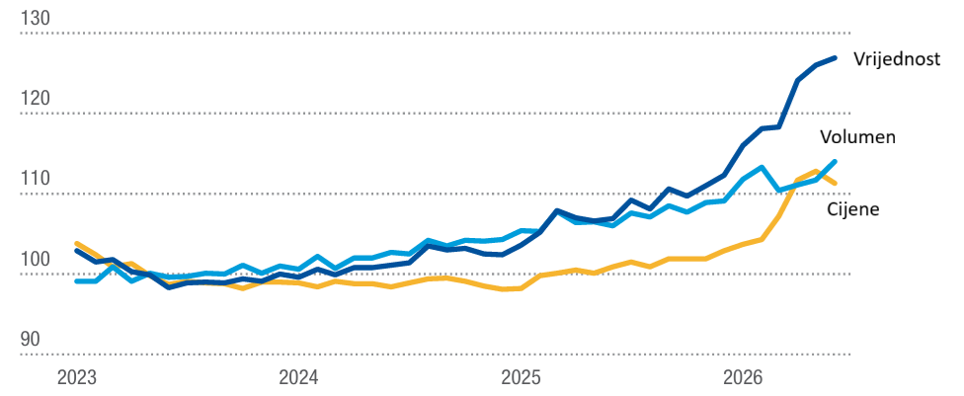
Svjetska trgovina robom: vrijednost, volumen i cijene,
indeksi, 2023. =100
Izvor: UNCAD, listopad 2026. https://unctad.org/system/files/official-document/tdr2026_en.pdf

Slide 11
„neto izvoznici kapitala” – financijska potraživanja rezidenata od nerezidenata veća su od financijskih obveza rezidenata prema nerezidentima
„neto uvoznici kapitala” – veće su financijske obveze rezidenata prema nerezidentima
Izvor podataka: IMF, World Economic Outlook, October 2026.

Slide 12
Rizici na tržištu državnog duga i efekt zaraze
Rastuća javna potrošnja, fiskalne neravnoteže i opterećenost visokim javnim dugom brojnih ekonomija ponovno su u fokusu promatranja globalnih financijskih tržišta.
Osim fiskalnih neravnoteža, na širenje razlika u rasponu prinosa (rast premije rizika) na državne obveznice nekoliko europskih država (u odnosu na prinos na njemačke obveznice kao referentnu vrijednost) uvelike djeluju i nacionalne političke neizvjesnosti i nestabilnosti.
Uz efekt povećanih referentnih kamatnih stopa središnjih banaka (i mogućnost njihova novog povećanja zbog visoke inflacije) to sve dodatno povećava realnu kamatnu stopu na dugoročni dug. Rast rashoda za kamate stoga je sve veće opterećenje za javne financije, kao i zaduženi privatni sektor.
Prema podacima Eurostata za kraj drugog kvartala 2026., najviše razine javnog duga u odnosu na BDP u europodručju zabilježile su: Grčka (140.8 %), Italija (139.9 %), Francuska (119.1 %), Belgija (110,2 %) i Španjolska (101.4 &). Pritom, dok se relativni teret duga Grčke već pet godina smanjuje, Italija je pod rizikom da postane najzaduženija članica EU.
Unutar EU, rast premije rizika (skokova u rasponu prinosa - spreada) za sada se kao djelomični efekt zaraze prenio s francuskih obveznica na obveznice Italije, Belgije i Grčke, ali kako ističu europske institucije - sistemska i nekontrolirana kriza javnog duga još uvijek nije nastupila (sredina listopada 2026).

Slide 13
Struktura financiranja javnog duga
Dominantan dio ukupnog javnog duga članica EU27 odnosi se na dug financiran emisijom dužničkih vrijednosnica. Tako se 83,9 % ukupnog duga članica EU (84,5 % na razini europodručja) odnosi se na izdane dužničke vrijednosnice, a 13,8 posto na primljene kredite (13,1 % u europodručju).
Time je dodatno naglašen rizik izloženost poremećajima i šokovima na financijskim tržištima u vidu bijega dijela investitora i posljedičnog pada cijena obveznica pojedinih visoko zaduženih država, odnosno povećanja razlika u prinosima (spreada) u odnosu na izdanja državnih obveznica nižeg rizika. Pritom su cijene obveznica svih izdavatelja ionako pod pritiskom općeg trenda rasta kamatnih stopa, što otvara pitanje budućih troškova zaduživanja država i ostalih sektora, ali i pitanje vrijednosti portfelja financijskih institucija koje drže značajan dio državnog duga. Faktor dodatnog rizika, kao u slučaju francuskog javnog duga, predstavalja struktura ulagatelja u kojoj su pretežno prisutni strani investitori (koji mogu imati veću sklonost bijegu u alternativna ulaganja), dok je taj rizik u slučaju talijanskih obveznica relativno niži.
Hrvatska je koncem prvog kvaratala 2026. bilježila javni dug na razini 56,2 % BDP-a, U strukturi duga, 74 % ukupnog javnog duga odnosi na financiranje državnim dužničkim vrijednosnicama, a 26 % na primljene kredite, dok je sveukupni udio inozemnih vjerovnika nešto veći od 30%, te je u ovom trenutku Hrvatska manje izložena prijenosu zaraze s tržišta državnog duga prezaduženih europskih ekonomija. Međutim, opći trend rasta troškova refinanciranja duga na globalnim tržištima može poskupiti buduća zaduženja RH.

Slide 14
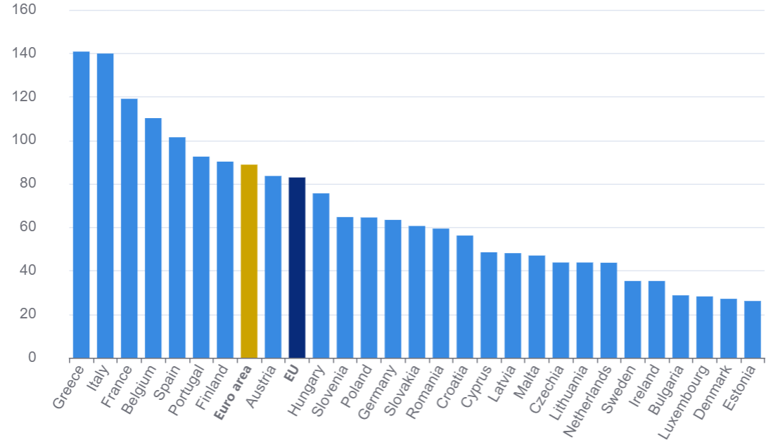
Javni dug članica EU u % BDP-a, drugi kvartal 2026.
Prosječna razina javnog duga u europodručju (EA21) bila je 88,8 % krajem drugog kvartala 2026., a na razini EU27 82,9 %.
Izvor: https://ec.europa.eu/eurostat/web/products-euro-indicators/w/2-21102026-bp (21.10.2026.)

Slide 15
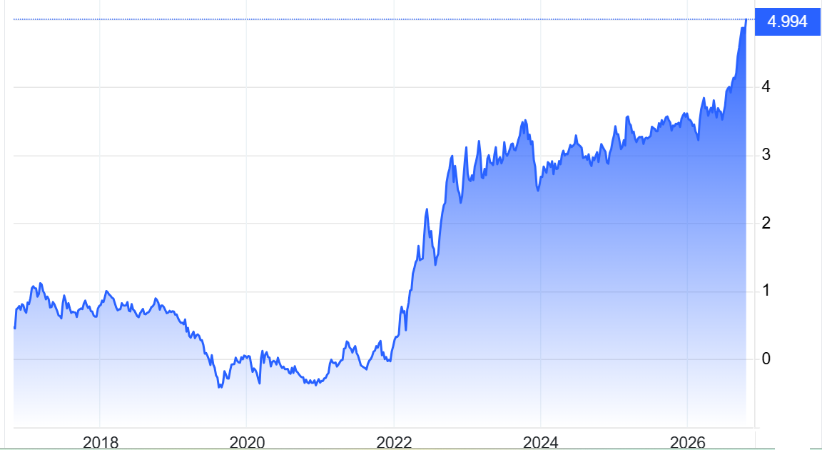
Prinos na francuske državne obveznice
France 10Y Bond Yield 4.872 (19.10.2026.)
France 10Y Bond Yield 4.994 (21.10.2026.)
Izvor: https://tradingeconomics.com/france/government-bond-yield

Slide 16
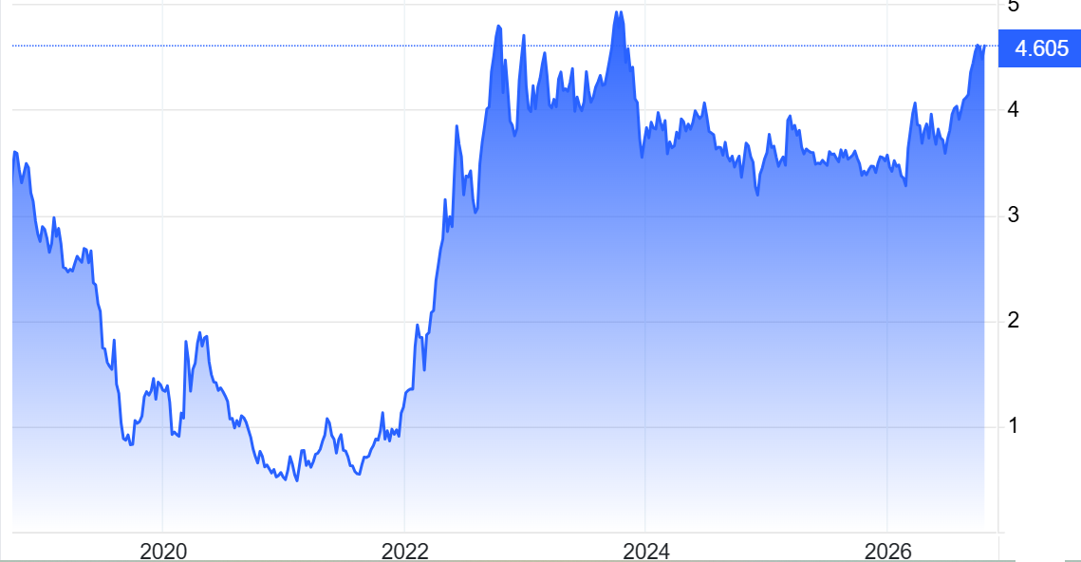
Prinos na talijanske državne obveznice
Italy 10Y Bond Yield 4.572 (19.10.2026.)
Italy 10Y Bond Yield 4.605 (21.10.2026.)
Izvor: https://tradingeconomics.com/italy/government-bond-yield

Slide 17
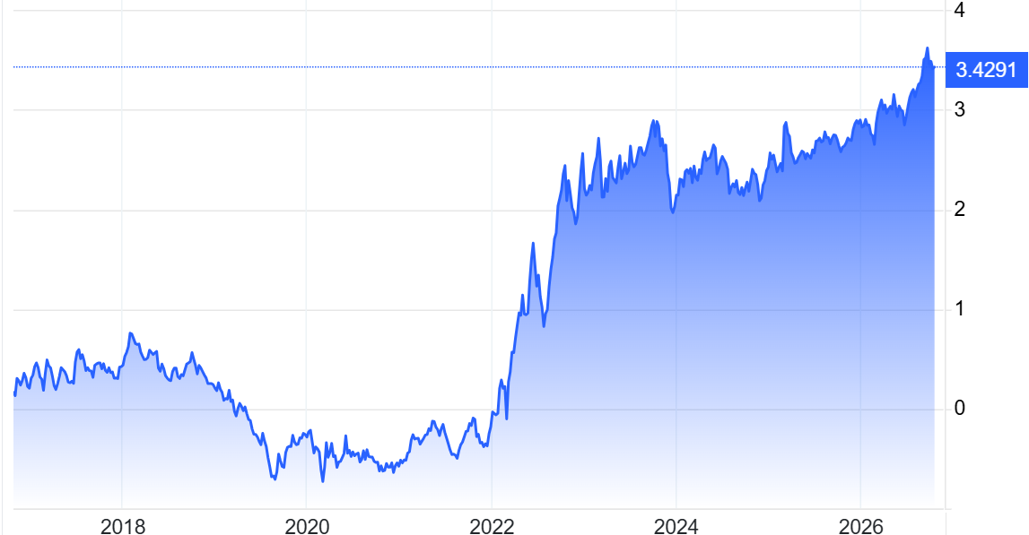
Prinos na njemačke državne obveznice
Germany 10Y Bond Yield 3.4707 (19.10.2026.)
Germany 10Y Bond Yield 3.4291 (21.10.2026.)
Izvor: https://tradingeconomics.com/germany/government-bond-yield

Slide 18
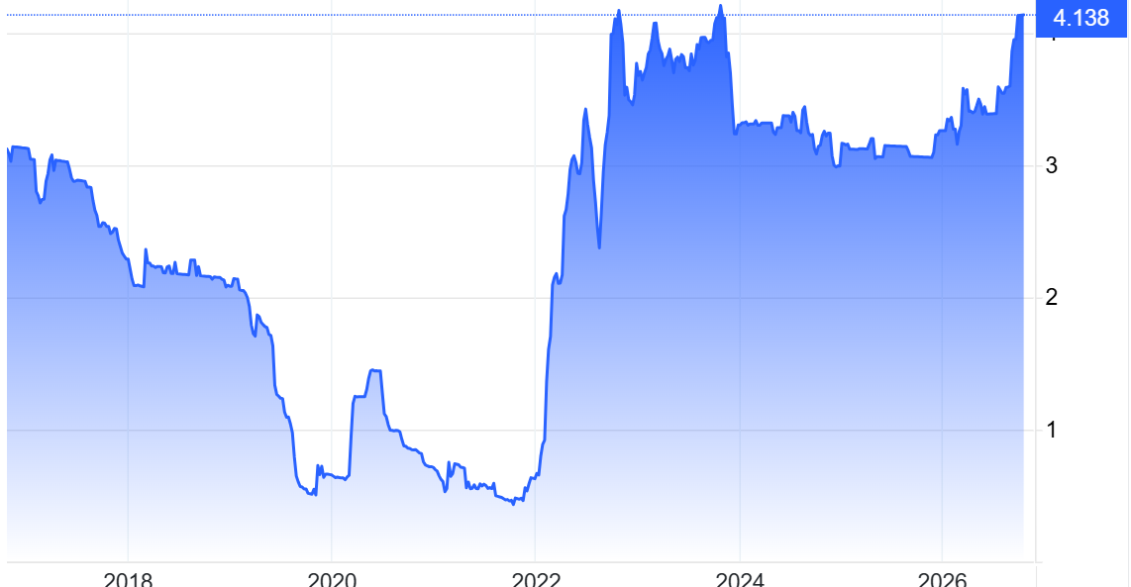
Prinos na hrvatske državne obveznice
Croatia 10Y Bond Yield 4.1376 (19.10.2026.
Croatia 10Y Bond Yield 4.138 (21.10.2026.)
)
Izvor: https://tradingeconomics.com/croatia/government-bond-yield

Slide 19
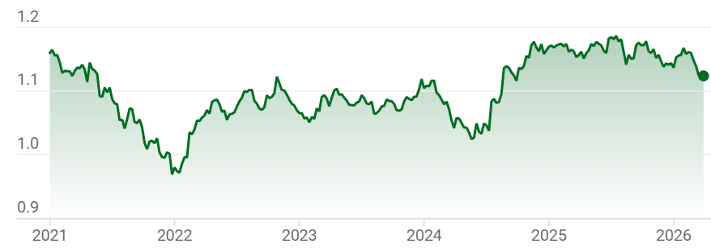
Fiskalne ranjivosti mogu oslabiti gospodarski rast europodručja, a u kombinaciji s političkim nestabilnostima u nekoliko europskih ekonomija (koje čine 60 % BDP-a i stanovništva europodručja) te nižim kamatnjacima u europodručju u odnosu na SAD, slabe euro prema američkom dolaru i drugim valutama, što dodatno podupire inflatorne procese zbog rasta troška uvoza energenata, te stvara pritisak ESB-u u slučaju potrebe za daljnjim povećanjem kamatnih stopa uz rizik pogoršanja ekonomskog rasta.
EUR/USD

Slide 20
%
Drugi svjetski rat
Covid-19
Globalna financijska kriza
Stvarnje i pucanje dot-com mjehura
Prvi svjetski rat
Velika depresija
Izvor podataka: IMF, WEO, listopad 2026.

Slide 21
2026Q2
Izvor podataka: IMF, WEO, listopad 2026.

Slide 22
PROJEKCIJE
Izvor podataka: IMF, WEO, listopad 2026.

Slide 23
Izvor podataka: IMF, WEO, listopad 2026.

Slide 24
Makroekonomske projekcije HNB-a za Hrvatsku iz rujna 2026.
 | 2024. | 2025. | 2026.f | 2027.f | 2028.f
Ekonomska aktivnost
(realne stope promjene, %)
Realni BDP | 3,8 | 3,4 | 2,4 | 2,4 | 2,2
Osobna potrošnja | 5,9 | 2,5 | 2,2 | 3,0 | 2,3
Državna potrošnja | 7,2 | 4,1 | 2,4 | 2,4 | 1,7
Bruto investicije u fiksni kapital | 5,3 | 6,1 | 3,6 | 1,2 | 1,5
Izvoz (roba i usluge) | 1,6 | 0,9 | 1,7 | 2,3 | 2,3
Uvoz (roba i usluge) | 8,4 | 2,8 | 2,2 | 2,3 | 2,0
Doprinos realnom rastu BDP-a (p. b.):
Domaća potražnja (isključujući promjenu zaliha) | 6,2 | 4,0 | 2,8 | 2,6 | 2,1
Neto izvoz | -3,8 | -1,1 | -0,4 | -0,1 | 0,1
Promjena zaliha | 1,4 | 0,5 | 0,0 | 0,0 | 0,0
Izvor podataka: HNB, https://www.hnb.hr/analize-i-publikacije/makroekonomske-projekcije (15.9.2026.)

Slide 25
Makroekonomske projekcije HNB-a za Hrvatsku iz rujna 2026.
 | 2024. | 2025. | 2026.f | 2027.f | 2028.f
Inflacija
(stopa promjene, %)
HIPC | 4,0 | 4,4 | 4,1 | 3,0 | 2,8
HIPC, isključujući hranu i energiju | 4,8 | 4,1 | 3,3 | 3,2 | 2,8
HIPC, hrana | 4,4 | 5,4 | 2,1 | 2,5 | 2,8
HIPC, energija | -0,3 | 3,3 | 12,3 | 2,5 | 2,3
Nacionalni indeks potrošačkih cijena (IPC) | 3,0 | 3,7 | 4,3 | 2,9 | 2,7
Izvor podataka: HNB, https://www.hnb.hr/analize-i-publikacije/makroekonomske-projekcije (15.9.2026.)

Slide 26
Makroekonomske projekcije HNB-a za Hrvatsku iz rujna 2026.
 | 2024. | 2025. | 2026.f | 2027.f | 2028.f
Vanjski sektor
Saldo robne razmjene (% BDP-a) | -22,1 | -20,9 | -20,7 | -20,5 | -20,0
Saldo razmjene usluga (% BDP-a) | 17,5 | 15,9 | 15,1 | 15,2 | 15,1
Saldo tekućeg računa (% BDP-a) | -2,2 | -3,5 | -4,4 | -4,4 | -4,0
Saldo tekućega i kapitalnog računa (% BDP-a) | -0,8 | -1,6 | -1,9 | -1,9 | -2,1
Neto korištenja fondova EU-a (% BDP-a) | 2,2 | 2,7 | 3,2 | 2,7 | 2,2
Izvor podataka: HNB, https://www.hnb.hr/analize-i-publikacije/makroekonomske-projekcije (15.9.2026.)

Slide 27
Makroekonomske projekcije HNB-a za Hrvatsku iz rujna 2026.
 | 2024. | 2025. | 2026.f | 2027.f | 2028.f
Tržište rada
Stopa anketne nezaposlenosti (%) | 5,0 | 4,9 | 4,8 | 4,7 | 4,6
Broj zaposlenih (stopa promjene, %) | 3,3 | 2,5 | 0,8 | 0,7 | 0,7
Nominalne bruto plaće (stopa promjene, %) | 15,0 | 10,8 | 8,3 | 5,2 | 3,9
Realne bruto plaće (stopa promjene, %) | 11,7 | 6,8 | 3,9 | 2,3 | 1,1
Izvor podataka: HNB, https://www.hnb.hr/analize-i-publikacije/makroekonomske-projekcije (15.9.2026.)

Slide 28
Saldo robne razmjene Hrvatske s inozemstvom,
za prvih osam mjeseci 2026. (prvi rezultati, podložno reviziji)
 |  |  | tis. eura
 | I. – VIII. 2025. | I. – VIII. 2026. | Indeksi I. – VIII. 2026. I. – VIII. 2025.
Izvoz | 16.306.759 | 17.849.862 | 109,5
Države članice EU-a | 10.832.160 | 12.190.001 | 112,5
Države nečlanice EU-a | 5.474.599 | 5.659.861 | 103,4
Uvoz | 29.971.579 | 31.154.974 | 103,9
Države članice EU-a | 23.139.719 | 23.781.489 | 102,8
Države nečlanice EU-a | 6.831.860 | 7.373.485 | 107,9
Saldo robne razmjene | -13.664.820 | -13.305.112 | _
Pokrivenost uvoza izvozom, % | 54,4 | 57,3 | _
Izvor podataka: DZS, https://podaci.dzs.hr/2026/hr/121065

Slide 29
Robni izvoz i uvoz Hrvatske po sektorima SMTK
 |  |  |  |  |  |  |  |  |  |  |  | tis. eura
 |  |  | IZVOZ |  |  |  |  | UVOZ
 |  |  | I. – VII. 2025. | I. – VII. 2026. | I. – VII. 2026. | indeksi I. – VII. 2026. I. – VII. 2025. | indeksi I. – VII. 2026. I. – VII. 2025. | I. – VII. 2025. | I. – VII. 2026. | I. – VII. 2026. | indeksi I. – VII. 2026. I. – VII. 2025. | indeksi I. – VII. 2026. I. – VII. 2025.
 | Ukupno | Ukupno | 14.583.033 | 15.979.867 | 15.979.867 | 109,6 | 109,6 | 26.730.021 | 27.948.978 | 27.948.978 | 104,6 | 104,6
 | Hrana i žive životinje | Hrana i žive životinje | 1.742.326 | 1.758.232 | 1.758.232 | 100,9 | 100,9 | 3.311.093 | 3.189.185 | 3.189.185 | 96,3 | 96,3
 | Pića i duhan | Pića i duhan | 307.708 | 285.767 | 285.767 | 92,9 | 92,9 | 506.719 | 557.840 | 557.840 | 110,1 | 110,1
 | Sirove materije, osim goriva | Sirove materije, osim goriva | 889.594 | 1.015.746 | 1.015.746 | 114,2 | 114,2 | 426.120 | 407.241 | 407.241 | 95,6 | 95,6
 | Mineralna goriva i maziva | Mineralna goriva i maziva | 1.767.944 | 2.862.266 | 2.862.266 | 161,9 | 161,9 | 3.666.389 | 4.938.975 | 4.938.975 | 134,7 | 134,7
 | Životinjska i biljna ulja i masti | Životinjska i biljna ulja i masti | 53.673 | 60.097 | 60.097 | 112,0 | 112,0 | 102.807 | 95.789 | 95.789 | 93,2 | 93,2
 | Kemijski proizvodi | Kemijski proizvodi | 1.858.630 | 2.047.425 | 2.047.425 | 110,2 | 110,2 | 3.530.226 | 3.747.412 | 3.747.412 | 106,2 | 106,2
 | Proizvodi svrstani prema materijalu | Proizvodi svrstani prema materijalu | 2.333.401 | 2.285.259 | 2.285.259 | 97,9 | 97,9 | 4.047.749 | 4.163.611 | 4.163.611 | 102,9 | 102,9
 | Strojevi i prijevozna sredstva | Strojevi i prijevozna sredstva | 3.584.242 | 3.759.946 | 3.759.946 | 104,9 | 104,9 | 7.295.555 | 6.879.410 | 6.879.410 | 94,3 | 94,3
 | Razni gotovi proizvodi | Razni gotovi proizvodi | 1.909.274 | 1.675.149 | 1.675.149 | 87,7 | 87,7 | 3.599.153 | 3.532.580 | 3.532.580 | 98,2 | 98,2
 | Proizvodi i transakcije, d. n. | Proizvodi i transakcije, d. n. | 62.716 | 117.123 | 117.123 | 186,8 | 186,8 | 211.592 | 363.808 | 363.808 | 171,9 | 171,9
 | Neraspoređeno | Neraspoređeno | 73.523 | 112.856 | 112.856 | 153,5 | 153,5 | 32.618 | 73.126 | 73.126 | 224,2 | 224,2
Izvor podataka: DZS, https://podaci.dzs.hr/2026/hr/121065

Slide 30
Gledano prema sektorima Standardne međunarodne trgovinske klasifikacije (SMTK), u ukupnom rastu robnog izvoza od 1.4 mlrd. eura u prvih sedam mjeseci 2026., 78,3 % rasta ukupnog robnog izvoza odnosi se na izvoz mineralnih goriva i maziva, 13,6 % na izvoz kemijskih proizvoda, 12,5 % na sektor izvoza strojeva i prijevoznih sredstava, a 9 % na izvoz sirove materije, osim goriva.
Gledano prema djelatnostima, 64 % rasta ukupnog robnog izvoza ostvareno je u djelatnosti rudarstva i vađenja. Udio rasta izvoza sveukupne prerađivačke industrije je 38,7 %, a pojedinačno najveći udio u ukupnom rastu robnog izvoza bilježe djelatnostI: proizvodnje koksa i rafiniranih naftnih proizvoda (udio od 24,1 % u ukupnom rastu robnog izvoza), proizvodnja električne opreme (udio 17 %), proizvodnja kemikalija i kemijskih proizvoda (udio 13 %), dok je udio proizvodnje prehrambenih proizvoda 6,1 %, proizvodnje gotovih metalnih proizvoda 5 %, drva i proizvoda od drva 0,9 % te gume i plastike 0,5%,
Pad robnog izvoza bilježe: proizvodnja duhanskih proizvoda, tekstila, odjeće, kože, papira, farmaceutskih proizvoda, gotovih metalnih proizvoda, strojeva i uređaja, namješaja, ... .
S obzirom na izvozna tržišta, 36,6% rasta ukupnog robnog izvoza odnosi se na tržište Mađarske, 32,8% na tržište Slovačke, 16% na tržište BiH te 10% na tržište Slovenije.
Na tržištu Italije bilježi se skromni nominalni rast izvoza, dok tržište Njemačke kao najveće izvozno tržište za hrvatski robni izvoz bilježi nominalni i realni pad.

Slide 31
 | Izvoz, u tis. eura
 | I. – VII. 2025. | I. – VII. 2026. | indeksi I. – VII. 2026. I. – VII. 2025.
Ukupno robni izvoz | 14.583.033 | 15.979.867 | 109,6
u tome: | 9.779.842 | 10.974.700 | 112,2
Austrija | 740.964 | 770.452 | 104,0
Francuska | 362.351 | 324.464 | 89,5
Italija | 1.727.021 | 1.781.431 | 103,2
Mađarska | 672.164 | 1.184.005 | 176,1
Njemačka | 1.914.714 | 1.906.181 | 99,6
Poljska | 321.416 | 303.815 | 94,5
Slovačka | 346.314 | 804.073 | 232,2
Slovenija | 1.751.014 | 1.889.463 | 107,9
Bosna i Hercegovina | 1.555.488 | 1.778.313 | 114,3
Srbija | 761.458 | 694.328 | 91,2
Kanada | 112.727 | 38.437 | 34,1
SAD | 360.186 | 393.896 | 109,4
Trendovi kretanja robnog izvoza na najvažnijim izvoznim tržištima u prvih sedam mjeseci 2026.
Izvor podataka: DZS, https://podaci.dzs.hr/2026/hr/121065

Slide 32
Robni izvoz Hrvatske prema djelatnostima (NKD 2007.)
 |  |  | Izvoz
 |  |  | I. – VII. 2025. | I. – VII. 2026. | indeksi I. – VII. 2026. I. – VII. 2025. | Promjena u tis. eura
 |  | Ukupno | 14.583.033 | 15.979.867 | 109,6 | 1.396.834
A |  | Poljoprivreda, šumarstvo i ribarstvo | 749.657 | 721.202 | 96,2 | -28.455
B |  | Rudarstvo i vađenje | 487.504 | 1.380.432 | 283,2 | 892.928
C |  | Prerađivačka industrija | 12.591.417 | 13.131.650 | 104,3 | 540.233
 | 10 | Proizvodnja prehrambenih proizvoda | 1.212.187 | 1.298.350 | 107,1 | 86.163
 | 11 | Proizvodnja pića | 181.274 | 189.814 | 104,7 | 8.540
 | 12 | Proizvodnja duhanskih proizvoda | 136.186 | 102.534 | 75,3 | -33.652
 | 13 | Proizvodnja tekstila | 123.410 | 109.193 | 88,5 | -14.217
 | 14 | Proizvodnja odjeće | 618.341 | 515.783 | 83,4 | -102.558
 | 15 | Proizvodnja kože i srodnih proizvoda | 303.214 | 277.942 | 91,7 | -25.272
 | 16 | Prerada drva i proizvoda od drva i pluta, osim namještaja; proizvodnja proizvoda od slame i pletarskih materijala | 657.448 | 669.388 | 101,8 | 11.940
 | 17 | Proizvodnja papira i proizvoda od papira | 259.801 | 215.875 | 83,1 | -43.926
 | 18 | Tiskanje i umnožavanje snimljenih zapisa | 1.742 | 1.688 | 96,9 | -54
 | 19 | Proizvodnja koksa i rafiniranih naftnih proizvoda | 920.107 | 1.256.406 | 136,5 | 336.299
 | 20 | Proizvodnja kemikalija i kemijskih proizvoda | 910.538 | 1.092.672 | 120,0 | 182.134

Slide 33
nastavak |  |  | Izvoz
 |  |  | I. – VII. 2025. | I. – VII. 2026. | indeksi I. – VII. 2026. I. – VII. 2025. | Promjena u tis. eura
 | 21 | Proizvodnja osnovnih farmaceutskih proizvoda i farmaceutskih pripravaka | 763.138 | 753.856 | 98,8 | -9.282
 | 22 | Proizvodnja proizvoda od gume i plastike | 483.872 | 491.452 | 101,6 | 7.580
 | 23 | Proizvodnja ostalih nemetalnih min. proizvoda | 513.479 | 522.289 | 101,7 | 8.810
 | 24 | Proizvodnja metala | 609.064 | 678.700 | 111,4 | 69.636
 | 25 | Proizvodnja gotovih metalnih proizvoda, osim strojeva i opreme | 931.364 | 799.623 | 85,9 | -131.741
 | 26 | Proizvodnja računala te elektroničkih i optičkih proizvoda | 342.149 | 347.242 | 101,5 | 5.093
 | 27 | Proizvodnja električne opreme | 1.341.354 | 1.582.134 | 118,0 | 240.780
 | 28 | Proizvodnja strojeva i uređaja, d. n. | 838.650 | 829.022 | 98,9 | -9.628
 | 29 | Proizvodnja motornih vozila, prikolica i poluprikolica | 624.682 | 626.913 | 100,4 | 2.231
 | 30 | Proizvodnja ostalih prijevoznih sredstava | 504.257 | 455.570 | 90,3 | -48.687
 | 31 | Proizvodnja namještaja | 136.272 | 130.387 | 95,7 | -5.885
 | 32 | Ostala prerađivačka industrija | 178.888 | 184.817 | 103,3 | 5.929
D |  | Opskrba električnom energijom, plinom, parom i klimatizacija | 409.791 | 287.108 | 70,1 | -122.683
E |  | Opskrba vodom; uklanjanje otpadnih voda, gospodarenje otpadom te djelatnosti sanacije okoliša | 225.478 | 301.204 | 133,6 | 75.726
J |  | Informacije i komunikacije | 44.669 | 44.798 | 100,3 | 129
 |  | Neraspoređeno i ostalo
Izvor podataka: DZS, https://podaci.dzs.hr/2026/hr/121065

Slide 34
INDUSTRIJSKA PROIZVODNJA U HRVATSKOJ – GODIŠNJE STOPE PROMJENA IZRAČUNANE IZ KALENDARSKI PRILAGOĐENIH INDEKSA U KOLOVOZU 2026.
 |  |  |  |  |  |  | %
 | III. 2026. III. 2025. | IV. 2026. IV. 2025. | V. 2026. V. 2025. | VI. 2026. VI. 2025. | VII. 2026. VII. 2025. | VIII. 2026. VIII. 2025. | I. – VIII. 2026. I. – VIII. 2025.
Ukupno industrija | 0,8 | -2,1 | -1,1 | 4,3 | 7,2 | 5,2 | 1,8
Prema GIG-u 2009.
AI Intermedijarni proizvodi | 2,1 | 1,0 | 0,4 | 14,8 | 16,5 | 14,3 | 6,4
AE Energija | -11,8 | -7,1 | 4,6 | 1,2 | 9,1 | 10,4 | 0,9
BB Kapitalni proizvodi | -1,8 | -7,2 | -11,3 | -7,2 | -7,4 | -4,2 | -4,6
CD Trajni proizvodi za široku potrošnju | -14,4 | -12,2 | -11,3 | -13,9 | -6,2 | 1,0 | -9,2
CN Netrajni proizvodi za široku potrošnju | 8,7 | -2,5 | -2,7 | -1,5 | 1,6 | -1,7 | 0,4
Prema područjima i odjeljcima NKD-a 2007.
B Rudarstvo i vađenje | 3,3 | -0,7 | -5,1 | -6,5 | -3,7 | -3,7 | -4,2
C Prerađivačka industrija | 1,9 | -1,5 | -2,4 | 4,0 | 6,7 | 4,8 | 1,7
D Opskrba električnom energijom, plinom, parom i klimatizacija | -6,2 | -11,3 | 0,9 | -0,7 | 10,9 | 13,4 | 3,6
Izvor: DZS, https://podaci.dzs.hr/2026/hr/120999

Slide 35
Hvala na pozornosti

